Slide 1


AEM WEEKEND SHARING
AEM周末分享
第 203 期
决定你寿命长短的不是饮食运动，竟然是……

Slide 2
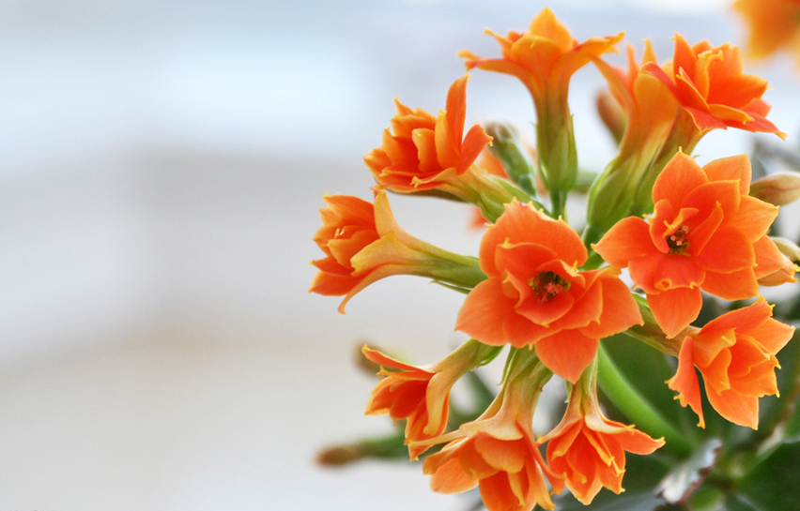
AEM WEEKEND SHARING
2009年诺贝尔生理学奖得主伊丽莎白等总结出的长寿之道是：人要活百岁，合理膳食占25%，其它占25%，而心理平衡的作用占到了50%！只有愉悦的心情，才是人生终极的追求。

Slide 3
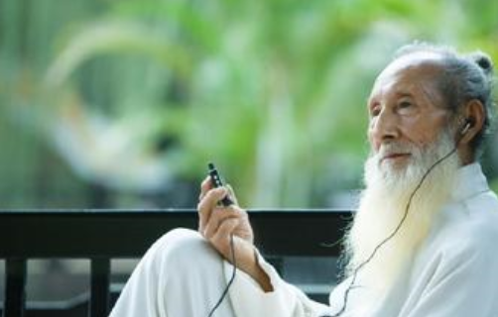
AEM WEEKEND SHARING
各国长寿地区的人种、气候、食物、习俗各不相同，有的甚至与健康之道相反，如有的老人嗜烟酒，喜肥肉，但有一点却是相同的，即长寿者都乐观开朗、心地善良、为人随和。

Slide 4

AEM WEEKEND SHARING
“压力激素”会损伤身体
现代医学发现：癌症、动脉硬化、高血压、消化性溃疡、月经不调等，人类65%-90%的疾病与心理的压抑感有关，因此，这类病，被称为心身性疾病。

Slide 5

AEM WEEKEND SHARING
人的心与身，何以有如此紧密联系?
因为，下丘脑-垂体-肾上腺这三点一线形成了人体的应激反应中心。碰到危机时，它们分泌“去甲肾上腺素”“肾上腺素”等压力激素，在激素的作用下，身体中的各种“资源”被重新调配，减少消化、免疫方面的供给，将重心放到心脏的供血和肌肉的运动中去，以让我们迅速应对危机。

Slide 6

AEM WEEKEND SHARING
如果人整天焦躁不安、发怒、紧张、贪婪、做坏事等，令压力激素水平长时间居高不下，人体的免疫系统将受到抑制和摧毁，心血管系统也会由于长期过劳而变得格外脆弱。

Slide 7

AEM WEEKEND SHARING
如果人是快乐的，大脑就会分泌多巴胺等“益性激素”。
益性激素让人心绪放松，产生快感，这种身心都很舒服的良好状态，可使人体各机能互相协调、平衡，促进健康。

Slide 8

AEM WEEKEND SHARING
“目标”能激发生命活力
新的研究表明，“目标感很强”，对健康有益，因为生活中是否有追求，这决定了一个人的心态，进而决定其生理状况。
英国科学家在40～90岁的人群里做了一个7年的追踪调查：结果发现，没有明确生活目标的，比有明确生活目标的，病死或自杀的人数，足足高了1倍;患心脑血管疾病的人数，也多了一倍。

Slide 9

AEM WEEKEND SHARING
再则，医学早就发现，人退休后，因人生目标突然消失，身体健康和精神健康状况均会急剧下降。
为何会如此?
原因是，如果你没有目标，死亡便成了唯一的“目标”，那么隐藏在你潜意识里的自毁机制就会悄然启动，让你的身体每况愈下。

Slide 10
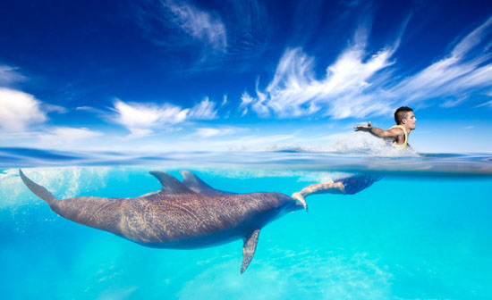
AEM WEEKEND SHARING
如果有目标呢?
就会有积极的心态，努力去寻找实现目标的途径，就会勤于用脑。
科学家发现，勤于思考的人的脑血管经常处于舒展状态，从而保养了脑细胞，使大脑不过早衰老。

Slide 11

AEM WEEKEND SHARING
再则，“目标”可以激发生命活力，战胜疾病。
墨西哥一位老人患了癌症，来日无多。但当他的儿子儿媳出车祸去世之后，他的病突然好了，因为老人有了新的生活动机、新的目标，即，他得抚养无依无靠的孙子。

Slide 12

AEM WEEKEND SHARING
还有，目标实现了，会让人非常快乐。
诺贝尔奖得主们之所以长寿，有个原因就是，功成名就、获得社会认可，带来了身心的巨大愉悦。
要注意的是：“目标”一定要切实可行，否则会起副作用。再则，目标不一定要大，学习唱歌、组织旅游等都可以是目标。

Slide 13
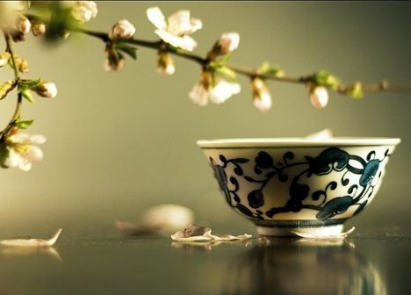
AEM WEEKEND SHARING
“助人为乐”有治疗作用
个案：107岁离世的邵逸夫，乐于助人是他高寿的一个原因。多年来，他一共向内地捐助了34亿港元，他创立的“邵逸夫奖”，基金高达50亿港元。研究人员发现，给予别人“物质上”的帮助，能使致死率降低42%;给予他人精神上的支持，能使致死率降低30%。

Slide 14
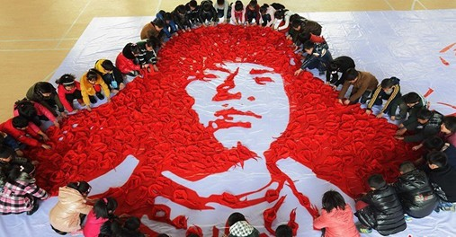
AEM WEEKEND SHARING
助人，为何会产生医疗作用?
因为，与人为善，常做好事，心中常产生一种难以言喻的愉快感和自豪感，进而降低了压力激素水平，促进了“有益激素”的分泌。
精神病流行病学专家甚至说：养成助人为乐的习惯，是预防和治疗忧郁症的良方。

Slide 15

AEM WEEKEND SHARING
“付出友善”会“收获友善”
因为，“付出友善”，哪怕是对别人付出一个微笑，传递一个幽默的表情，唾液中的免疫球蛋白浓度就会增加，这种抗体能增强人的免疫系统。一个人在付出的同时，回报的能量正通过各种形式向此人返还，只不过在大多数情况下，自己浑然不知……

Slide 16
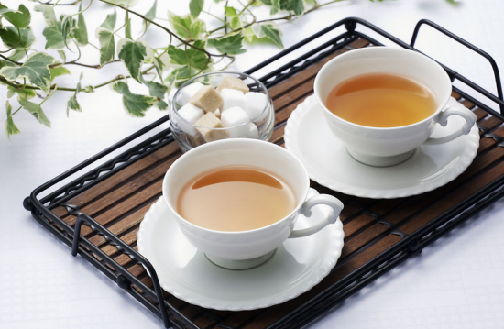
AEM WEEKEND SHARING
周末愉快！
共创 共进 共赢 共享
AEM科技人力资源部

